Slide 1
Dlaczego ubezpieczenia społeczne są ważne?

Slide 2
Co to jest ubezpieczenie?
Prosto mówiąc jak do prostego ludu – gdy jest ci źle, ubezpieczenie robi ci dobrze.
Czysty hipotetyczny przypadek:
Trafia w ciebie meteoryt i karetka wiezie cię do szpitala, a tu co? Wóz strażników życia uczestniczy w karambolu stulecia. Na domiar złego gdy przyjeżdżasz na oiom okazuje się, że jesteś adoptowany oraz że rodzina cię właśnie porzuciła. Wtem lekarz przychodzi, mówiąc że koszty leczenia są całkowicie pokryte i czeka cię po tym miły pobyt w sanatorium. Od razu zastanawiasz się dlaczego wcześniej nie wpadłeś pod meteor. Fajnie, co nie?

Slide 3
Niektóre ubezpieczenia społeczne w Polsce:
Emerytalne - to które się płaci, by na starość kupić szklankę wody, którą dzieci mogłyby podać
Rentowe - gdyby ciało odmówiło posłuszeństwa, to żeby portfel okazał się posłuszniejszy
Chorobowe – (patrz powyżej, ale czas trwania krótszy i osoba nie przejawia aż tak bardzo objawów niedysponowania; wymagana wcześniejsza praca)
Wypadkowe – skonkretyzowany punkt 2. (trzeba najpierw pracować, by potem spokojnie ulec wypadkowi)

Slide 4
Dlaczego ubezpieczenie emerytalne?
{ }
Pisanie dlaczego warto mieć ubezpieczenie emerytalne jest marnowaniem miejsca na tym slajdzie. Każdy przecież lubi nie głodować z powodu braku pieniędzy. Tak więc pomińmy to i przejdźmy do następnego rodzaju ubezpieczenia, a oto on….

Slide 5
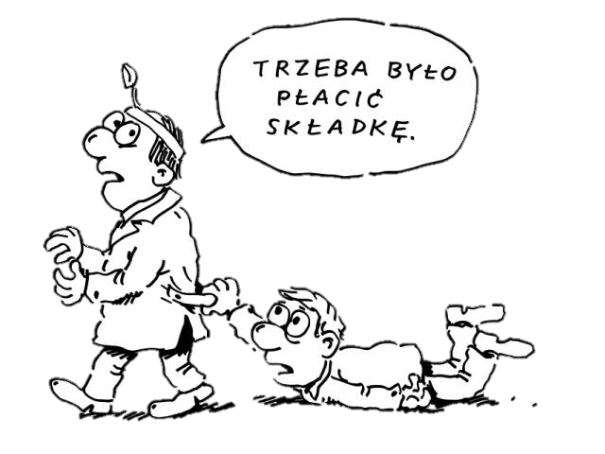
Dlaczego ubezpieczenie rentowe?
Poważny przypadek olbrzymiego szczęścia, które objawia się stanem, że nie masz na tyle dobrze by umrzeć, ale nie masz także tak źle, by myśleć o czymś innym niż o umieraniu. Może być to spowodowane:
Cudowną chorobą
Magicznym wypadkiem
Nieważna przyczyna, ważny skutek, ponieważ otrzymujemy kwotę rekompensującą nasze szczęście.

Slide 6
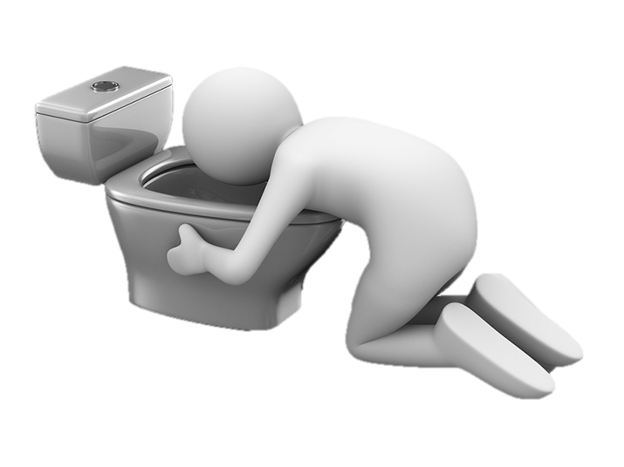
Dlaczego ubezpieczenie chorobowe?
Czy lubisz chorować, ale brak pieniędzy na leki? Czy kochasz płodzić ciągle dzieci? Spokojnie, te problemy dotyczą większości Polaków i jest na to sposób! Otóż ubezpieczenie zawarte w tytule slajdu pozwala na cieszenie się tymi prostymi drobnostkami do bólu z bólu! Oczywiście można poudawać silną i niezależną kobietę, która jest samowystarczalna i z tymi problemami radzi sobie sama. Jedyny minus tego wyjścia to to, że musisz mieć niesamowite szczęście, by drwić sobie z rachunku prawdopodobieństwa mówiącego o tym, że (niespodzianka) sobie nie poradzisz.

Slide 7
Dlaczego ubezpieczenie wypadkowe?
Niezdara, koneser tlenków metali ciężkich$,$ ignorant przepisów BHP, miłośnik żonglerki piłami mechanicznymi. Jeżeli chociaż jedno z powyższych określeń zaobserwowałeś u siebie to powinieneś skorzystać z ubezpieczenia rentowego. Szczęśliwiec, który w jakiś sposób ucierpi w pracy zostanie uhonorowany kwotą pieniężną. Należy pamiętać, że im bardziej widowiskowy sposób narazisz swoje życie, tym więcej pieniędzy otrzymasz.

Slide 8
Konkluzja
ZUS jest instytucją potrzebną, nieważne co się mówi w powszechnej opinii publicznej. Cała prezentacja jest utrzymana w humorystycznym klimacie, nie dlatego by kogoś urazić, ale dlatego by zwrócić uwagę na rzecz ważną, lecz skutecznie ignorowaną przez większość, jaką jest odpowiedź na pytanie: „Co zrobisz, kiedy ulegniesz wypadkowi?”. Ktoś musi „oberwać” - bo tak; nie ma jakiegoś konkretnego powodu, to są błędy tego świata… Ale teraz najważniejsze pytanie do zastanowienia – jak zminimalizować nieprzyjemne skutki tychże wypadków losowych?

Slide 9
Źródła
http://vadimpacajev.com/wp-content/uploads/2014/10/ZUS.jpg
http://kuku.pl/komiks-dowcip-zart-rysunkowy/Nieszczesliwy-wypadek-kuku-pl.jpg
https://ubeczpieczeniowo.files.wordpress.com/2011/03/sadurski_10-1_th640x480.jpg
http://g9.infor.pl/p/_files/259000/1_wypadek_przy_pracy_4.jpg
http://www.siewie.pl/zdjecia/wymioty.jpg

Slide 10
Dziękujemy za uwagę
Wojciech Błasiak
Piotr Płeska
Opiekun Elżbieta Chmal

